Slide 1
מערכת שידורים לאומית

Slide 2
מלכים א' י"ב
תנ"ך על-יסודי
שם המורה: ד"ר בעז סתוי

Slide 3
מה נלמד היום?
חצי ראשון: המרד
א'-כ"ד: שבטי הצפון (עשרת השבטים) מורדים ברחבעם
חצי שני: הקמת ממלכת ישראל (הממלכה הצפונית)
כ"ה-ל"ג: הצעדים בהם נוקט ירבעם כדי לבסס את שלטונו

Slide 4
מלכים א' י"ב, א'-כ"ד
המרד ברחבעם

Slide 5

שאלה מרכזית
שאלה ראשונה: מי האחראי למחדל?
שאלה שניה: כיצד מתועד המחדל? האם דעות הכותבים משפיעות על כתיבתם?

Slide 6

המצב בתחילת הפרק
א. המלך, משפחתו, אנשיו ושבט יהודה חיים באושר ובעושר.
ב. שבטי הצפון לא חולקים בעושר
ג. ונאנקים תחת עול המיסים הכבד.
אז שלמה הוא מלך חכם ורודף צדק, או מלך תאוותן שעושק את עמו?

Slide 7
זקני ישראל וירבעם מבקשים הקלה במיסים
א וַיֵּ֥לֶךְ רְחַבְעָ֖ם שְׁכֶ֑ם כִּ֥י שְׁכֶ֛ם בָּ֥א כָל־יִשְׂרָאֵ֖ל לְהַמְלִ֥יךְ אֹתֽוֹ׃ ב וַיְהִ֞י כִּשְׁמֹ֣עַ יָרָבְעָ֣ם בֶּן־נְבָ֗ט וְהוּא֙ עוֹדֶ֣נּוּ בְמִצְרַ֔יִם אֲשֶׁ֣ר בָּרַ֔ח מִפְּנֵ֖י הַמֶּ֣לֶךְ שְׁלֹמֹ֑ה וַיֵּ֥שֶׁב יָרָבְעָ֖ם בְּמִצְרָֽיִם׃ ג וַֽיִּשְׁלְחוּ֙ וַיִּקְרְאוּ־ל֔וֹ וַיָּבֹ֥א יָרָבְעָ֖ם וְכָל־קְהַ֣ל יִשְׂרָאֵ֑ל וַֽיְדַבְּר֔וּ אֶל־רְחַבְעָ֖ם לֵאמֹֽר׃ ד אָבִ֖יךָ הִקְשָׁ֣ה אֶת־עֻלֵּ֑נוּ וְאַתָּ֡ה עַתָּ֣ה הָקֵל֩ מֵעֲבֹדַ֨ת אָבִ֜יךָ הַקָּשָׁ֗ה וּמֵעֻלּ֧וֹ הַכָּבֵ֛ד אֲשֶׁר־נָתַ֥ן עָלֵ֖ינוּ וְנַעַבְדֶֽךָּ׃
ה וַיֹּ֣אמֶר אֲלֵיהֶ֗ם לְכ֥וּ עֹ֛ד שְׁלֹשָׁ֥ה יָמִ֖ים וְשׁ֣וּבוּ אֵלָ֑י...

Slide 8
רחבעם מתייעץ עם ה"זקנים"
ו וַיִּוָּעַ֞ץ הַמֶּ֣לֶךְ רְחַבְעָ֗ם אֶת־הַזְּקֵנִים֙ אֲשֶׁר־הָי֣וּ עֹמְדִ֗ים אֶת־פְּנֵי֙ שְׁלֹמֹ֣ה אָבִ֔יו בִּֽהְיֹת֥וֹ חַ֖י לֵאמֹ֑ר אֵ֚יךְ אַתֶּ֣ם נֽוֹעָצִ֔ים לְהָשִׁ֥יב אֶת־הָֽעָם־הַזֶּ֖ה דָּבָֽר׃ ז וַיְדַבְּר֨וּ אֵלָ֜יו לֵאמֹ֗ר אִם־הַ֠יּוֹם תִּֽהְיֶה־עֶ֜בֶד לָעָ֤ם הַזֶּה֙ וַֽעֲבַדְתָּ֔ם וַעֲנִיתָ֕ם וְדִבַּרְתָּ֥ אֲלֵיהֶ֖ם דְּבָרִ֣ים טוֹבִ֑ים וְהָי֥וּ לְךָ֛ עֲבָדִ֖ים כָּל־הַיָּמִֽים׃

Slide 9
רחבעם מתייעץ עם ה"ילדים"
יא וַיְדַבְּר֣וּ אֵלָ֗יו הַיְלָדִים֙ אֲשֶׁ֨ר גָּדְל֣וּ אִתּוֹ֮ לֵאמֹר֒ כֹּֽה־תֹאמַ֣ר לָעָ֣ם הַזֶּ֡ה... קָֽטָנִּ֥י עָבָ֖ה מִמָּתְנֵ֥י אָבִֽי׃
יב וְעַתָּ֗ה אָבִי֙ הֶעְמִ֤יס עֲלֵיכֶם֙ עֹ֣ל כָּבֵ֔ד וַאֲנִ֖י אוֹסִ֣יף עַֽל־עֻלְּכֶ֑ם אָבִ֗י יִסַּ֤ר אֶתְכֶם֙ בַּשּׁוֹטִ֔ים וַאֲנִ֕י אֲיַסֵּ֥ר אֶתְכֶ֖ם בָּעַקְרַבִּֽים׃
מי זה בכלל אבא שלי?
חכו חכו...

Slide 10
תשובת רחבעם לעם
יג וַיַּ֧עַן הַמֶּ֛לֶךְ אֶת־הָעָ֖ם קָשָׁ֑ה וַֽיַּעֲזֹ֛ב אֶת־עֲצַ֥ת הַזְּקֵנִ֖ים אֲשֶׁ֥ר יְעָצֻֽהוּ׃ יד וַיְדַבֵּ֣ר אֲלֵיהֶ֗ם כַּעֲצַ֤ת הַיְלָדִים֙ לֵאמֹ֔ר אָבִי֙ הִכְבִּ֣יד אֶֽת־עֻלְּכֶ֔ם וַאֲנִ֖י אֹסִ֣יף עַֽל־עֻלְּכֶ֑ם אָבִ֗י יִסַּ֤ר אֶתְכֶם֙ בַּשּׁוֹטִ֔ים וַאֲנִ֕י אֲיַסֵּ֥ר אֶתְכֶ֖ם בָּעַקְרַבִּֽים׃
מעדיף את עצת הצעירים אך משמיט את חלקה הראשון ("קָֽטָנִּ֥י עָבָ֖ה מִמָּתְנֵ֥י אָבִֽי")

Slide 11

תגובת העם
טו וַיַּ֣רְא כָּל־יִשְׂרָאֵ֗ל כִּ֠י לֹֽא־שָׁמַ֣ע הַמֶּלֶךְ֮ אֲלֵיהֶם֒ וַיָּשִׁ֣בוּ הָעָ֣ם אֶת־הַמֶּ֣לֶךְ דָּבָ֣ר לֵאמֹ֡ר מַה־לָּנוּ֩ חֵ֨לֶק בְּדָוִ֜ד וְלֹֽא־נַחֲלָ֣ה בְּבֶן־יִשַׁ֗י לְאֹהָלֶ֙יךָ֙ יִשְׂרָאֵ֔ל עַתָּ֕ה רְאֵ֥ה בֵיתְךָ֖ דָּוִ֑ד וַיֵּ֥לֶךְ יִשְׂרָאֵ֖ל לְאֹהָלָֽיו׃

Slide 12
וכיצד מגיב רחבעם?
יח וַיִּשְׁלַ֞ח הַמֶּ֣לֶךְ רְחַבְעָ֗ם אֶת־אֲדֹרָם֙ אֲשֶׁ֣ר עַל־הַמַּ֔ס וַיִּרְגְּמ֨וּ כָל־יִשְׂרָאֵ֥ל בּ֛וֹ אֶ֖בֶן וַיָּמֹ֑ת וְהַמֶּ֣לֶךְ רְחַבְעָ֗ם הִתְאַמֵּץ֙ לַעֲל֣וֹת בַּמֶּרְכָּבָ֔ה לָנ֖וּס יְרוּשָׁלִָֽם׃
יט וַיִּפְשְׁע֤וּ יִשְׂרָאֵל֙ בְּבֵ֣ית דָּוִ֔ד עַ֖ד הַיּ֥וֹם הַזֶּֽה׃ כ וַיְהִ֞י כִּשְׁמֹ֤עַ כָּל־יִשְׂרָאֵל֙ כִּֽי־שָׁ֣ב יָרָבְעָ֔ם וַֽיִּשְׁלְח֗וּ וַיִּקְרְא֤וּ אֹתוֹ֙ אֶל־הָ֣עֵדָ֔ה וַיַּמְלִ֥יכוּ אֹת֖וֹ עַל כָּל יִשְׂרָאֵ֑ל לֹ֤א הָיָה֙ אַחֲרֵ֣י בֵית־דָּוִ֔ד זוּלָתִ֥י שֵֽׁבֶט־יְהוּדָ֖ה לְבַדּֽוֹ׃

Slide 13
רחבעם נערך למלחמה, אבל...
כא וַיָּבֹ֣א רְחַבְעָם֮ יְרוּשָׁלִַם֒ וַיַּקְהֵל֩ אֶת־כָּל־בֵּ֨ית יְהוּדָ֜ה וְאֶת־שֵׁ֣בֶט בִּנְיָמִ֗ן מֵאָ֨ה וּשְׁמֹנִ֥ים אֶ֛לֶף בָּח֖וּר עֹשֵׂ֣ה מִלְחָמָ֑ה לְהִלָּחֵם֙ עִם־בֵּ֣ית יִשְׂרָאֵ֔ל לְהָשִׁיב֙ אֶת־הַמְּלוּכָ֔ה לִרְחַבְעָ֖ם בֶּן־שְׁלֹמֹֽה׃
כד כֹּ֣ה אָמַ֣ר יְהוָ֡ה לֹֽא־תַעֲלוּ֩ וְלֹא־תִלָּ֨חֲמ֜וּן עִם־אֲחֵיכֶ֣ם בְּנֵֽי־יִשְׂרָאֵ֗ל שׁ֚וּבוּ אִ֣ישׁ לְבֵית֔וֹ כִּ֧י מֵאִתִּ֛י נִהְיָ֖ה הַדָּבָ֣ר הַזֶּ֑ה וַיִּשְׁמְעוּ֙ אֶת־דְּבַ֣ר יְהוָ֔ה וַיָּשֻׁ֥בוּ לָלֶ֖כֶת כִּדְבַ֥ר יְהוָֽה׃
1. יהודי לא הורג יהודי?
2. אלוהים רוצה בפילוג

Slide 14
סיכום
פסוקים 24-1 מתארים את התפלגות הממלכה המאוחדת לשני חלקים. חלקה הדרומי, ממלכת יהודה, נשלט בידי רחבעם. ומה יקרה בחלקה הצפוני?
מטלה: קראו את פסוקים 24-1 וענו על השאלה הבאה:
האם רחבעם פעל בחוכמה? האם ניתן היה לדעתכם למנוע את הפילוג? האם אתם הייתם פועלים אחרת?

Slide 15
הצטרפו אלינו לחלק ב' של השיעור!

Slide 16
מלכים א' י"ב, כ"ה-ל"ג
הקמת ממלכת ישראל (הממלכה הצפונית)

Slide 17
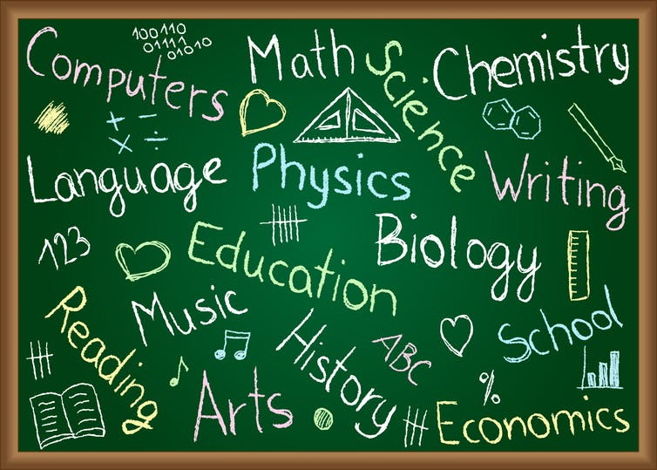
מה נלמד היום?
הממלכה המאוחדת התפלגה. בחלקה הדרומי – ממלכת יהודה – שולט רחבעם. מה יקרה בחלקה הצפוני? האם ירבעם יצליח לגבש את עשרת השבטים ולהקים ממלכה משלו?

Slide 18
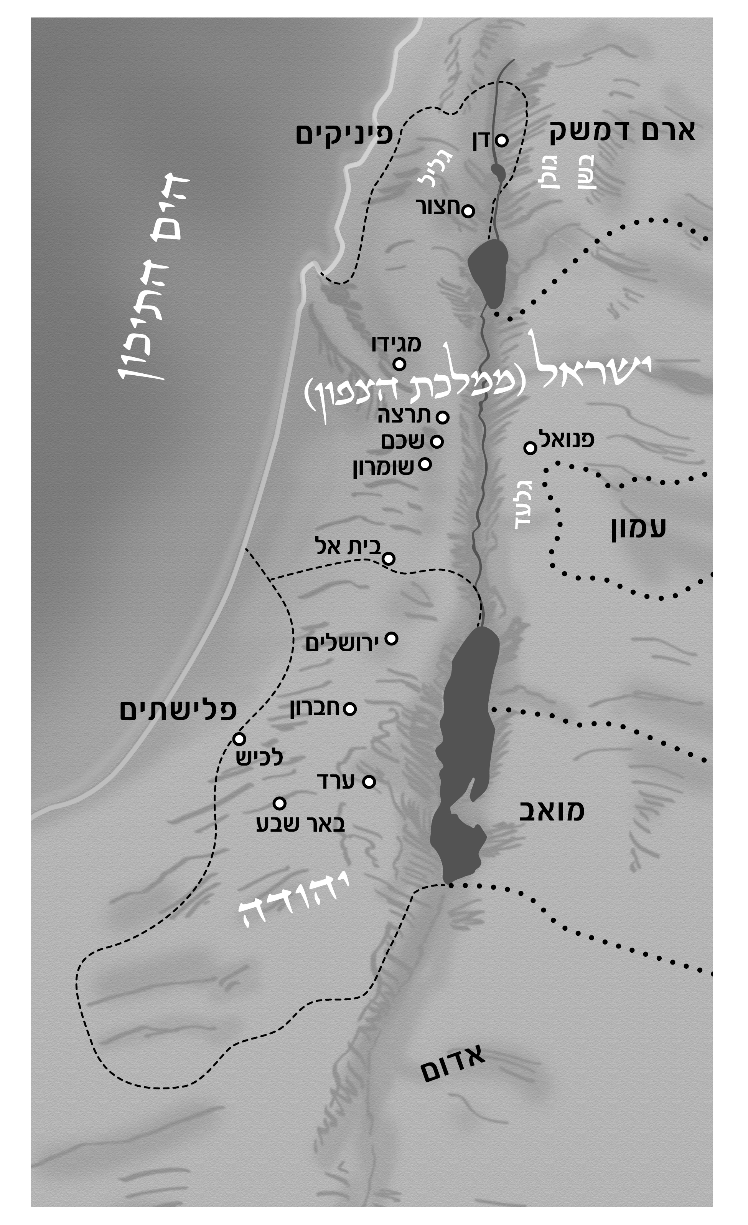
הפעולות בהן ירבעם נוקט:
1. וַיִּ֨בֶן יָרָבְעָ֧ם אֶת שְׁכֶ֛ם בְּהַ֥ר אֶפְרַ֖יִם וַיֵּ֣שֶׁב בָּ֑הּ וַיֵּצֵ֣א מִשָּׁ֔ם וַיִּ֖בֶן אֶת פְּנוּאֵֽל׃ (פס' כה)
בונה שתי ערי בירה
המפה לקוחה מספר
המיקוד שלי בהוצאת
רכס

Slide 19
הפעולות בהן ירבעם נוקט:
2. וַיֹּ֥אמֶר יָרָבְעָ֖ם בְּלִבּ֑וֹ עַתָּ֛ה תָּשׁ֥וּב הַמַּמְלָכָ֖ה לְבֵ֥ית דָּוִֽד׃ אִֽם־יַעֲלֶ֣ה הָעָ֣ם הַזֶּ֗ה לַעֲשׂ֨וֹת זְבָחִ֤ים בְּבֵית־יְהוָה֙ בִּיר֣וּשָׁלִַ֔ם וְ֠שָׁב לֵ֣ב הָעָ֤ם הַזֶּה֙ אֶל־אֲדֹ֣נֵיהֶ֔ם אֶל־רְחַבְעָ֖ם מֶ֣לֶךְ יְהוּדָ֑ה וַהֲרָגֻ֕נִי ... וַיָּ֥שֶׂם אֶת־הָאֶחָ֖ד בְּבֵֽית־אֵ֑ל וְאֶת־הָאֶחָ֖ד נָתַ֥ן בְּדָֽן׃ (פס' כ"ו-ל')
בונה שני מקדשים
המפה לקוחה מספר
המיקוד שלי בהוצאת
רכס

Slide 20
הפעולות בהן נוקט ירבעם
3. וַיַּ֖עַשׂ אֶת־בֵּ֣ית בָּמ֑וֹת וַיַּ֤עַשׂ כֹּֽהֲנִים֙ מִקְצ֣וֹת הָעָ֔ם אֲשֶׁ֥ר לֹֽא־הָי֖וּ מִבְּנֵ֥י לֵוִֽי׃ (פס' ל"א) ממנה כהנים שאינם משבט לוי
4. וַיַּ֣עַשׂ יָרָבְעָ֣ם חָ֡ג בַּחֹ֣דֶשׁ הַשְּׁמִינִ֣י בַּחֲמִשָּֽׁה־עָשָׂר֩ י֨וֹם לַחֹ֜דֶשׁ כֶּחָ֣ג אֲשֶׁ֣ר בִּיהוּדָ֗ה (פס' ל"ב) דוחה בחודש את חג הסוכות
5. וַיַּ֜עַל עַֽל־הַמִּזְבֵּ֣חַ אֲשֶׁר־עָשָׂ֣ה בְּבֵֽית־אֵ֗ל בַּחֲמִשָּׁ֨ה עָשָׂ֥ר יוֹם֙ בַּחֹ֣דֶשׁ הַשְּׁמִינִ֔י (פס' ל"ג) מקריב קורבנות על המזבח בבית-אל

Slide 21
האם רחבעם פעל בחוכמה?
הפעולות שנקט רחבעם | דעתי עליהן
טקס ההכתרה נערך בשכם
ירבעם מוביל את זקני ישראל
רחבעם מעדיף את עצת הצעירים
אם כבר בחר בצעד הכוחני
במקום לפייס, שולח גובה מיסים
כִּ֥י שְׁכֶ֛ם בָּ֥א כָל־יִשְׂרָאֵ֖ל לְהַמְלִ֥יךְ אֹתֽוֹ
אבל הוא מורד במלכות!
נו באמת...
שלושה ימים היו לך!!!
אתה אמיתי?!

Slide 22
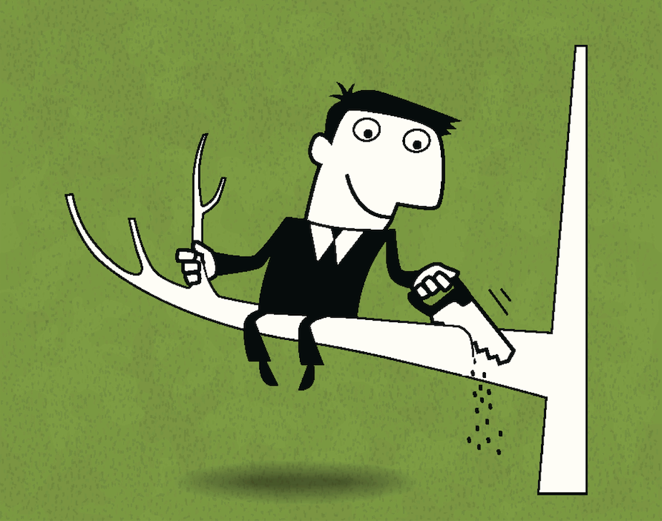
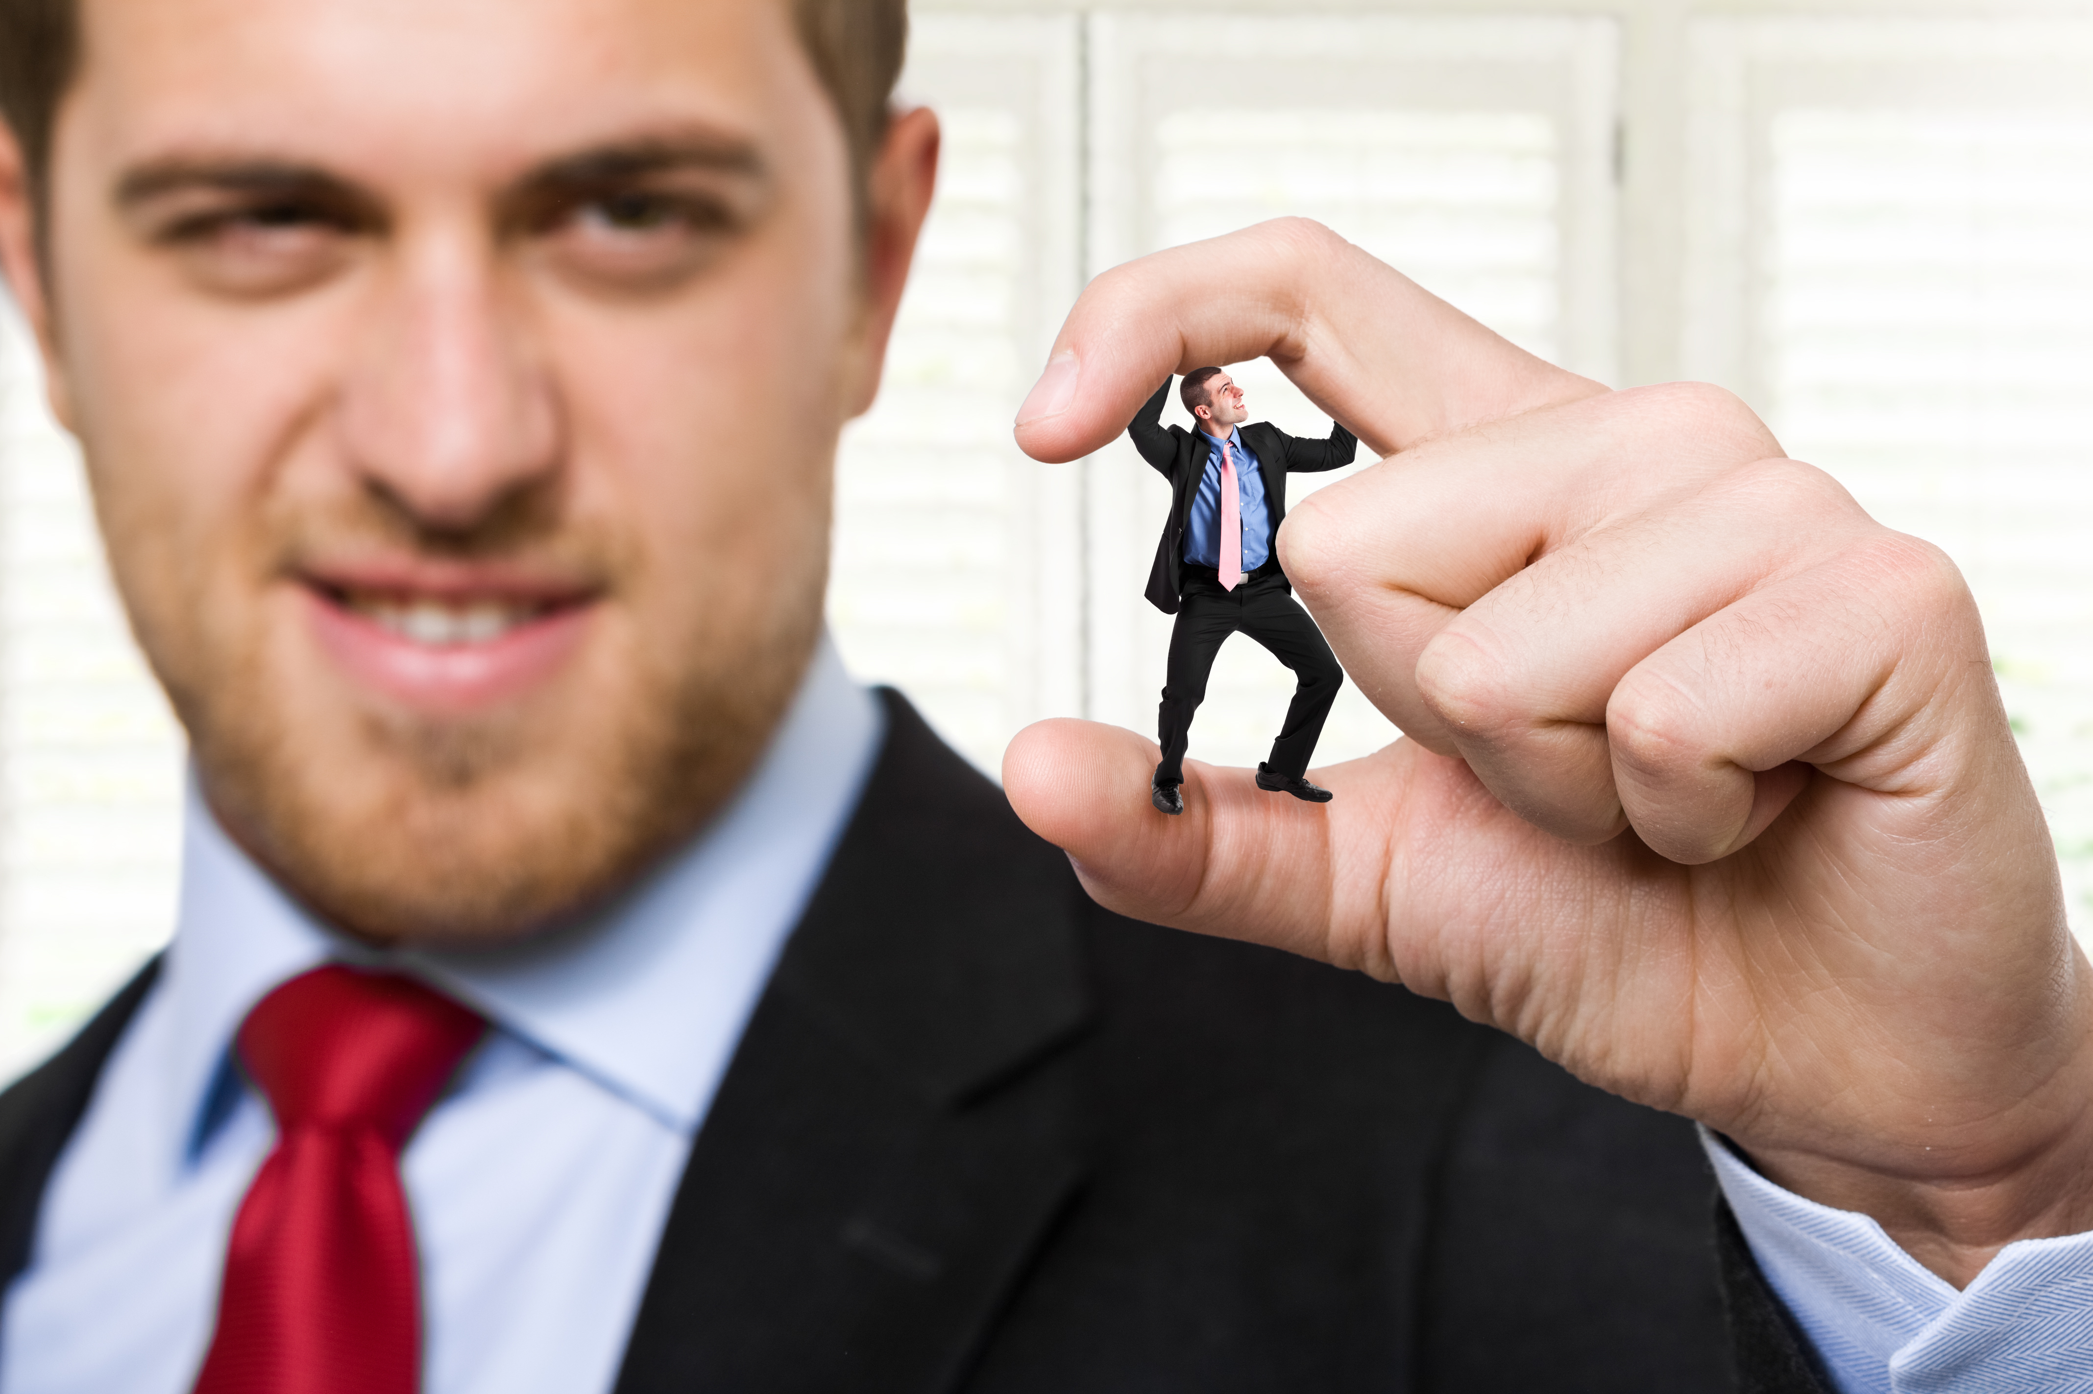

אז מי לדעתכם אחראי למחדל?
רחבעם!

Slide 23
מה חושבים הכותבים על רחבעם?
רמז ראשון – כינויי היועצים: וַיִּוָּעַ֞ץ הַמֶּ֣לֶךְ רְחַבְעָ֗ם אֶת־הַזְּקֵנִים֙ אֲשֶׁר־הָי֣וּ עֹמְדִ֗ים אֶת־פְּנֵי֙ שְׁלֹמֹ֣ה אָבִ֔יו בִּֽהְיֹת֥וֹ חַ֖י... וַיִּוָּעַ֗ץ אֶת־הַיְלָדִים֙ אֲשֶׁ֣ר גָּדְל֣וּ אִתּ֔וֹ...
רמז שני – אלוהים רצה שכך יקרה: וְלֹֽא־שָׁמַ֥ע הַמֶּ֖לֶךְ אֶל־הָעָ֑ם כִּֽי־הָיְתָ֤ה סִבָּה֙ מֵעִ֣ם יְהוָ֔ה לְמַ֜עַן הָקִ֣ים אֶת־דְּבָר֗וֹ אֲשֶׁ֨ר דִּבֶּ֤ר יְהוָה֙ בְּיַד֙ אֲחִיָּ֣ה הַשִּׁילֹנִ֔י אֶל־יָרָבְעָ֖ם בֶּן־נְבָֽט׃

Slide 24
מה חושבים הכותבים על ירבעם?
רמז ראשון – עגלי הזהב: וַיִּוָּעַ֣ץ הַמֶּ֔לֶךְ וַיַּ֕עַשׂ שְׁנֵ֖י עֶגְלֵ֣י זָהָ֑ב וַיֹּ֣אמֶר אֲלֵהֶ֗ם רַב־לָכֶם֙ מֵעֲל֣וֹת יְרוּשָׁלִַ֔ם הִנֵּ֤ה אֱלֹהֶ֙יךָ֙ יִשְׂרָאֵ֔ל אֲשֶׁ֥ר הֶעֱל֖וּךָ מֵאֶ֥רֶץ מִצְרָֽיִם׃ (רמיזה לחטא העגל)
רמז שני – תיאור הכוהנים: וַיַּ֖עַשׂ אֶת־בֵּ֣ית בָּמ֑וֹת וַיַּ֤עַשׂ כֹּֽהֲנִים֙ מִקְצ֣וֹת הָעָ֔ם אֲשֶׁ֥ר לֹֽא־הָי֖וּ מִבְּנֵ֥י לֵוִֽי׃ (אנשים שאינם ראויים)
רמז שלישי – תיאור החג: ... בַּחֲמִשָּׁ֨ה עָשָׂ֥ר יוֹם֙ בַּחֹ֣דֶשׁ הַשְּׁמִינִ֔י בַּחֹ֖דֶשׁ אֲשֶׁר בָּדָ֣א מִלִּבּ֑וֹ... (חג שקרי)

Slide 25

סיכום: הסיבות לפילוג הממלכה
סיבה היסטוריוסופית (דתית)׃ עונש על חטאי שלמה
סיבה היסטוריוגרפית (היסטורית): רחבעם לא כשיר, ירבעם ניצל את ההזדמנות

Slide 26

משימה
כותבי ספר מלכים לא אוהבים את ירבעם, אבל בין השורות ניתן לזהות תיאור אחר לגמרי שלו, אשר הגיע אולי מתומכיו בממלכת ישראל.
1. באיזה סיפור נוסף מופיעות המילים "מס", "סבל" ו"ערי מסכנות"?
2. מי המקבילה של שלמה בסיפור זה?
3. מי המקבילה של ירבעם בסיפור זה?

Slide 27

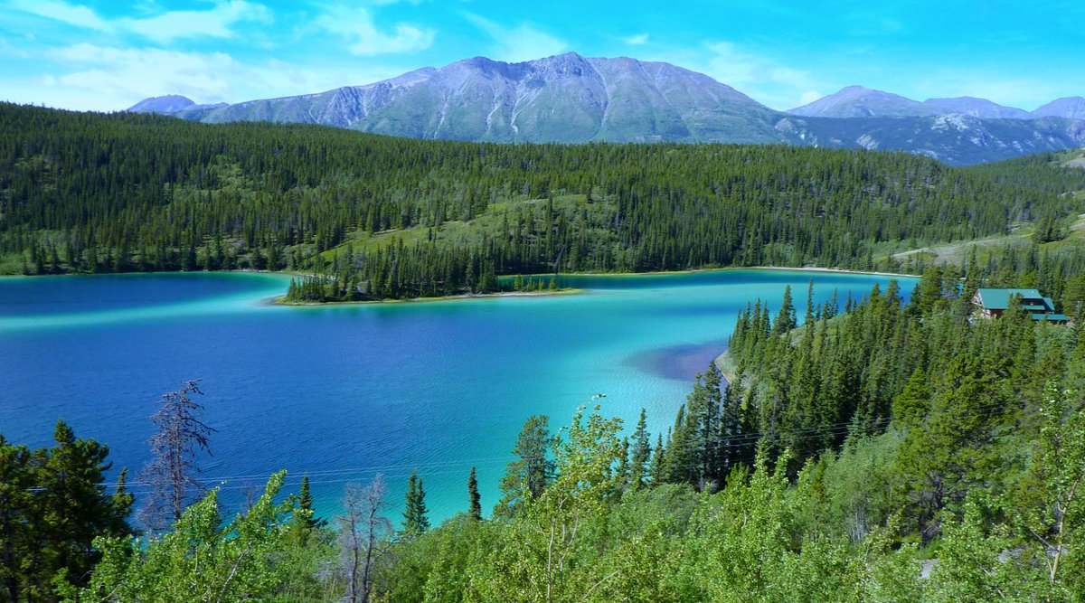
תודה שהשתתפתם
בשיעור!

